Slide 1
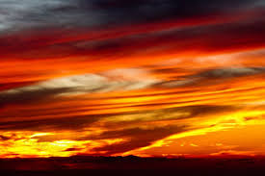
COLEÇÃO DE HAIKAIS- 01
POESIAS E FORMATAÇÃO
NORMA APARECIDA SILVEIRA DE MORAES
DIVULGAÇÃO
WWW.SERGRASAN.COM
NORMA SILVEIRA MORAES SLIDES
17/09/15

Slide 2
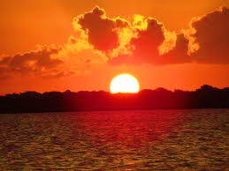
01
O SOL CONVIDANTE
VIDA PALPITA EM AÇÃO
MAIS UM DIA DE VIDA
02
SOL QUE BRILHA
FERTILIZANDO A MÃE TERRA
JUNTO A CHUVA
03
ASTRO REI GUIA
UM DOS QUATRO ELEMENTOS
VIDA VIGORA

Slide 3
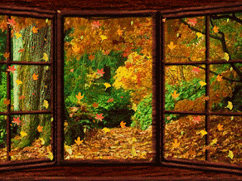
04
PASSARADA CANTANDO
ACORDO ALEGRE E VIBRANTE
VEJO DA JANELA
05
O DIA AMANHECE
BEM-TI-VI FESTEJA NO PINHEIRO
E SOL SE LEVANTA
06
PARDAIS BARULHENTOS
VIVEM ALEGRES SALTITANTES
FAZEM A VIDA ACONTECER

Slide 4
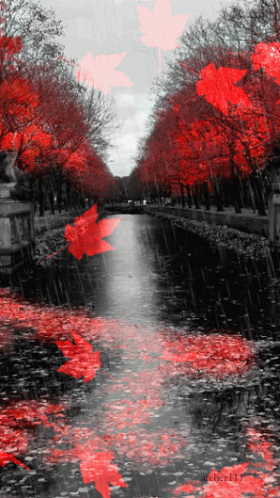
07
SINTO O PERFUME
FLORES DO CAMPO NO AR
É PRIMAVERA
08
GOTAS REFRESCANTES
CAEM NAS PÉTALAS DA ROSAS
SUBLIME FRAGÂNCIA
09
CANTA PASSARADA
O SOL SURGE ATRÁS DO MORRO
ANIMANDO A VIDA

Slide 5
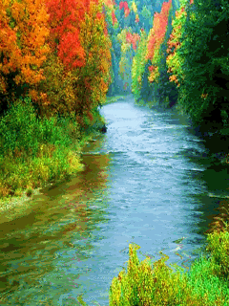
10
VENTANIA SOPRA
NADA DETÉM ESTA FORÇA
ÁRVORES TOMBADAS
11
BEIJA-FLOR TÃO FELIZ
SUGA O NÉCTAR DA FLOR
QUE PERFUMA O JARDIM
12
O SOL SE ESCONDE
NUVENS NEGRAS NO CÉU
POÇAS DE ÁGUA...

Slide 6
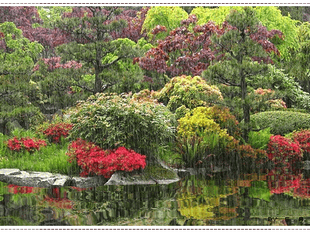
13
13
RAIOS E TROVÕES
CORTAM O CÉU EM FOGO
CHUVA QUE VAI CAINDO
14
ÁRVORES BALANÇAM
RAJADAS DE VENTOS E TROVÕES
VEM A TEMPESTADE...
15
NUVENS SE FORMARAM
TRAZENDO CHUVA TORRENCIAL
AGUANDO A TERRA

Slide 7

16
COLHO ROSAS
PARA DAR O MEU AMOR
PÉTALAS FRESCAS
17-
-
COM O REGADOR
DEIXO GOTAS NAS ROSAS
EM DOCE PRAZER
18
SENTIR O PERFUME
DAS ROSAS MOLHADAS DA CHUVA...
SENTIDO INTERIOR

Slide 8
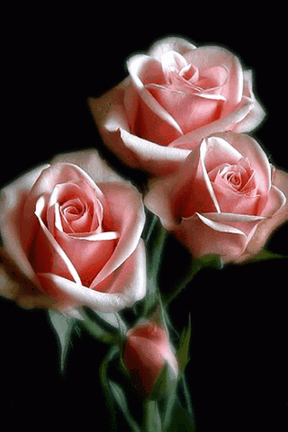
19
-BELEZA DAS FLORES
QUE ALEGRAM AS NOSSAS VIDAS
PRESENTE DO CRIADOR...
20
ROSAS ENCANTAM
QUE ALEGRIA VE-LAS
TÃO COLORIDAS
21
PERFUME ROSÊ
COM GOTAS DE ORVALHO
DEUS FEZ PRA VOCÊ

Slide 9
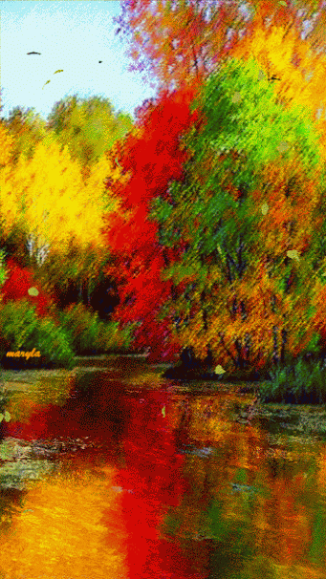
19
TERRA BEM FOFA
MINHOCA PREPARA E ARA
ENERGIZA A SEARA
20
ALECRIM CHEIROSO
REINA VERDE E FORMOSO
...PEQUENAS FLORES
21
PEQUENA JOANINHA
VOA E POUSA NA FLOR
BUSCA ALIMENTO

Slide 10
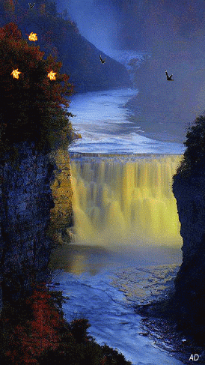
22
MUDANÇA CLIMÁTICA
A VIDA SEMPRE ADAPTANDO
BELEZA TROPICAL
23
MÃOS DO HOMEM
PODE DESTRUIR ESTE LAR
PELA GANÂNCIA
24
ADOTE UMA NASCENTE
ELA PODE SALVAR O RIO...
ÁGUA QUE BEBEMOS

Slide 11
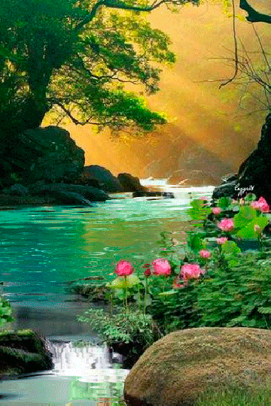
25
PLANTAR ÁRVORES
SALVA NASCENTES E RIOS
BELA NATUREZA
26
O TODO PODEROSO
CRIOU O CÉU E A TERRA
E ESTÁ CONOSCO...
27
O TODO PODEROSO
CRIOU TODO O UNIVERSO
E OUTRAS MORADAS

Slide 12
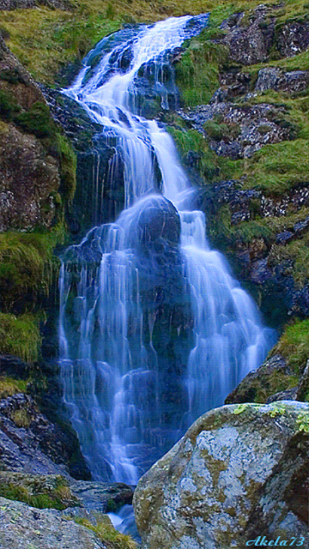
28
SEM AS NASCENTES
NÃO HÁ TANTOS BELOS RIOS
É DEVER PRESERVAR
29
A ÁGUA É VIDA
PLANTAR ÁRVORES É PRESEVAR
MATAS CILIARES
30
SALVAR O PLANETA
É RESPEITAR AS FLORESTAS
DEVER DO TODOS

Slide 13
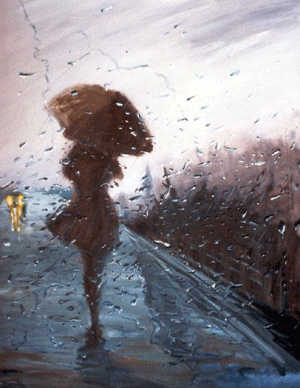
VERSOS EM HAIKAIS E FORMATAÇÕES :
NORMA APARECIDA SILVEIRA DE MORAES
IMAGENS DO GOOGLE IMAGENS GIFS
MÚSICA. CELINE DION
DIVULGAÇÃO
WWW.NORMASILVEIRAMORAES.RECANTODASLETRAS.COM.BR
WWW.SERGRASAN.COM
NORMA SILVEIRA MORAES SLIDES
HAIKAI É UM ESTILO DE FAZER VERSOS COM POUCOS VERSOS...VER TEORIA NO RECANTO DAS LETRAS...
FALANDO PRINCIPALMENTE DA NATUREZA...

